Slide 1

ҚАЗАҚСТАН РЕСПУБЛИКАСЫ ТУРИСТІК САЛАСЫНЫҢ ДАМУ ПЕРСПЕКТИВАЛАРЫ
Қазақстан Республикасы
Индустрия және жаңа технологиялар министрлігі
Астана,
маусым - 2014

Slide 2




ӘЛЕМДЕ ТУРИЗМНІҢ ДАМУЫ
1087 млн.туристік келулер
Әрбір 11 жұмыс орны
6,8 трлн. АҚШ долл.
* бір-бірімен байланысты салалар есебімен
ИНДУСТРИЯ ЖӘНЕ ЖАҢА ТЕХНОЛОГИЯЛАР МИНИСТРЛІГІ

Slide 3
Түркия тәжірибесі
млн. адам.
Негізгі қорға инвестициялар көлемі,
2003-2012 жж., млрд. АҚШ долл.
Тек соңғы 5 жылдың ішінде Түркия туристік инфрақұрылымға USD 60 млрд. инвестиция салды, яғни орташа есеппен жылына USD 12 млрд
1990-2012 жж. Түркияның ЖІӨ Туризмнің үлесі 1,4 астам есеге өсіп, 2012 жылы 10,9% жетті
1990-2012 жж. Туризмдегі жұмыспен қамту 1,6 астам есеге өсіп, бір-бірімен байланысты салалар есебімен 2 млн. артық жұмыс орынды құрады.
*бір-бірімен байланысты салалар есебімен
қ индустрия және жаңа технологиялар министрлігі

Slide 4
БАӘ тәжірибесі
тыс. адам.
Негізгі қорға инвестициялар көлемі,
2003-2012 жж., млрд. АҚШ долл.
2007-2012 жж. БАӘ туристік инфрақұрылымға USD 150 млрд. инвестиция салды, яғни орташа есеппен жылына USD 21 млрд.
10 жылдың ішінде БАӘ ЖІӨ туризмнің үлесі 1,8 есе өсіп, 2012 жылы 14,3% жетті
2003-2012 жж. Туризм саласындағы жұмыспен қамту 2,9 есеге артып, бір-бірімен байланысты салалар есебімен 383 мың жұмыс орынды құрады
*бір-бірімен байланысты салалар есебімен
индустрия және жаңа технологиялар министрлігі

Slide 5
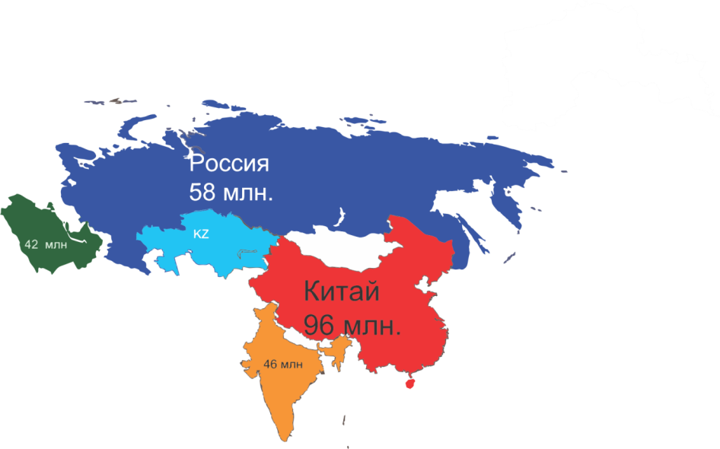
ӨТКІЗУ НАРЫҚТАРЫ
Ресей
Қытай
* 19 800 респонденттің сұрауларының нәтижесі бойынша болжам
ИНДУСТРИЯ ЖӘНЕ ЖАҢА ТЕХНОЛОГИЯЛАР МИНИСТРЛІГІ

Slide 6






ӨТКІЗІЛГЕН ЗЕРТТЕУЛЕР
ҚР туризмді дамытудың жүйелік жоспары
ЭКСПО-2017 өткізу есебімен Астана қаласында туризм саласын дамытудың мастер-жоспары
Шығыс-Қазақстан облысы туризмді дамыту кластерлік бағдарламасының мастер-жоспары
Алматы қаласы таушаңғы зонасын дамытудың жүйелік жоспары
Ақмола облысы Бурабай курорттық аймағын дамытудың жүйелік жоспары
Кендірлі курорттық зонасын дамытудың жүйелік жоспары
индустрия және жаңа технологиялар министрлігі

Slide 7
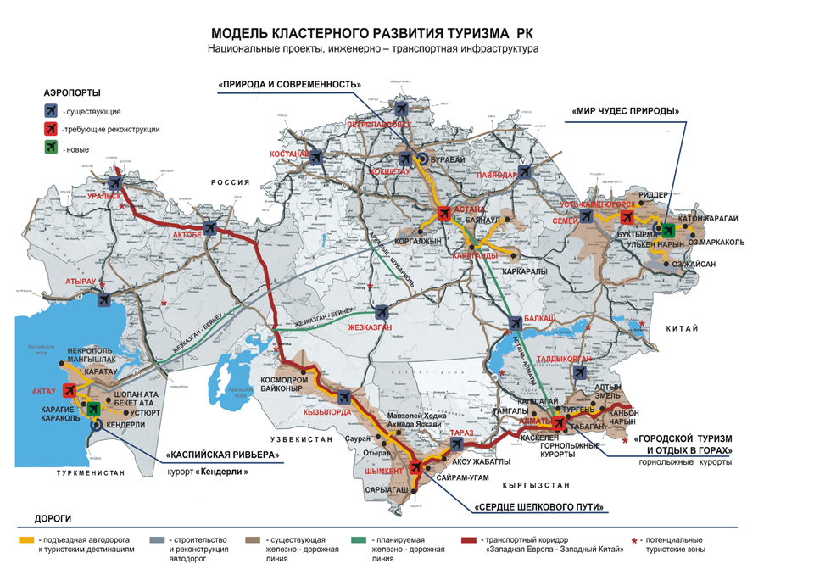
ҚР Туризмнің кластерлік дамуының моделі
Ұлттық жобалар, инженерлік-көліктік инфрақұрылым
индустрия және жаңа технологиялар министрлігі

Slide 8
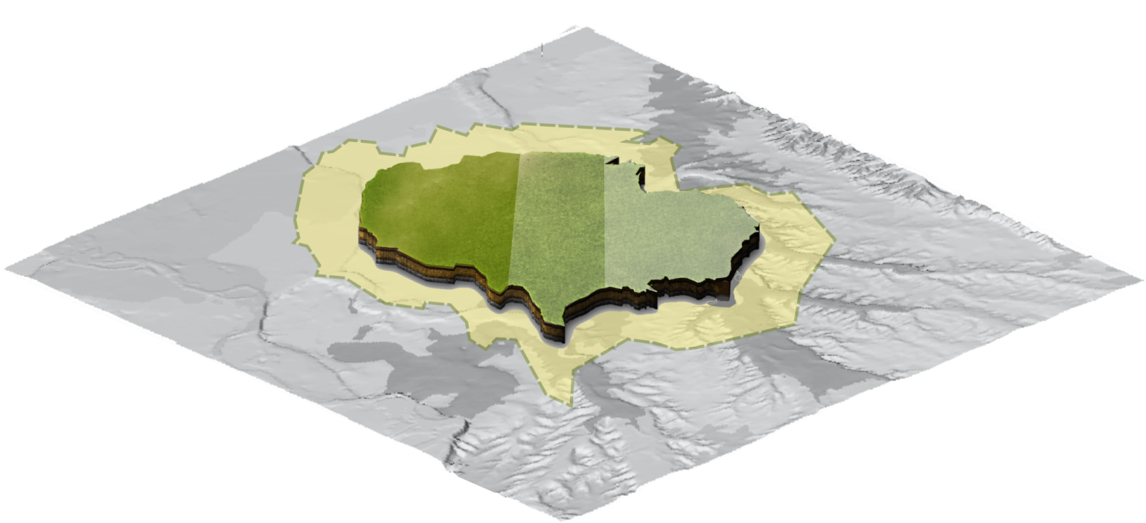












ИНВЕСТИЦИЯЛЫҚ ЖОБАНЫҢ СХЕМАСЫ
СЫРТҚЫ ЖОБАЛЫҚ ИНФРАҚҰРЫЛЫМ
инженерлік-транспорттық инфрақұрылым және т.б.
ІШКІ ИНФРАҚҰРЫЛЫМ
абаттандыру, когалдандыру
инженерлік-транспорттық инфрақұрылым және т.б.
I
кезең
II
кезең
III
кезең
ТУРИСТІК ИНФРАҚҰРЫЛЫМ
визит- орталықтар
маңдайшалар мен көрсеткіштер
көтергіштер
спорттық объектілер
коммерциялық емес және азтабысты объектілер
МАГИСТРАЛДЫҚ ИНФРАҚҰРЫЛЫМ
инженерлік-транспорттық инфрақұрылым
әуежай
бекеттер және т.б.
КОММЕРЦИЯЛЫҚ ОБЪЕКТІЛЕР
қонақ үйлер
Резиденциялар
сауда объектілері
ойын-сауық орталықтары және т.б.
МАГИСТРАЛДЫҚ ИНФРАҚҰРЫЛЫМ
СЫРТҚЫ ЖОБАЛЫҚ
ИНФРАҚҰРЫЛЫМ
ІШКІ ИНЖЕНЕРЛІК ЖӘНЕ
ТУРИСТІК ИНФРАҚҰРЫЛЫМ
КОММЕРЦИЯЛЫҚ ОБЪЕКТІЛЕР
МЕМЛЕКЕТТІК
ИНВЕСТИЦИЯЛАР
АЗТАБЫСТЫ
ИНВЕСТИЦИЯЛАР (МЖӘ)
ЖЕКЕ ДЕВЕЛОПЕРЛЕР
ИНВЕСТИЦИЯЛАРЫ
ИНВЕСТИЦИЯЛАР
индустрия және жаңа технологиялар министрлігі

Slide 9



Инвестициялық туристік жобалар
Жоба | Серіктес
«Көк Жайлау» таушаңғы курорты, Алматы
Коттедждік қалашық, ЩБКА, Ақмола облысы
«Кендірлі»курорттық аймағы, Манғыстау облысы
индустрия және жаңа технологиялар министрлігі

Slide 10
2020 ЖЫЛҒА ДЕЙІН ТУРИЗМНІҢ ДАМУ СЦЕНАРИЙЛЕРІ
Пессимистік | Консенсустық | Оптимистік
Инфрақұрылымға жоспарланған шеңберде мемлекеттік инвестициялар 2. Тікелей мем.қатысумен жобалардың жоқтығы (ЭКСПО-дан басқа) 3. Мемлекеттік операторлардың жоқтығы 4. НҚА өзгертпеу Болжам 1. Жаңа жұмыс орындар – 50-60 мың 2. Жеке инвестициялар – 2 млрд. $ 3. ЖІӨ үлес – 1% | 1. Инфрақұрылымға қосымша мемлекеттік инвестициялар – 800 млн. $ 2. МЖӘ шеңберінде туристік инфрақұрылымға қосымша тетік – 1.3 млрд. $ 3. Жеке жобаларға операторлар 4. НҚА келесілген өзгерістер Болжам 1. Жаңа жұмыс орындар – 150-170 мың. 2. Жеке инвестициялар – 4-4.5 млрд. $ 3. ЖІӨ үлес – 1.5% | 1. Инфрақұрылымға қосымша мемлекеттік инвестициялар – 1.5 млрд. $ 2. МЖӘ шеңберінде туристік инфрақұрылымға қосымша тетік– 2 млрд. $ 3. Бірыңғай мемлекеттік оператор –Ұлттық компания 4. НҚА ұсынылған барлық өзгерістер Болжам 1. Жаңа жұмыс орындар – 270-300 мың. 2. Жеке инвестициялар – 6-6.5 млрд. $ 3. ЖІӨ үлес – 3%
индустрия және жаңа технологиялар министрлігі

Slide 11
ҚҰҚЫҚТЫҚ ТӘРТІПКЕ ЕНГІЗІЛЕТІН НЕГІЗГІ
ӨЗГЕРІСТЕР БОЙЫНША ҰСЫНЫМДАР
 | Күтілетін нәтиже
Визалық тәртіп Тұрақты мемлекеттер үшін визалық тәртіпті жою | Шетелдік туристер ағынының өсуі Туристік өнімнің арзандауы
Туристік сертификат Отандық туристік өнімді мемлекетпен, жұмыс берушімен және жұмысшылармен бірігіп қаржыландыру | Дәлелденген салаға деген мультипликативті нәтиже Әлеуметтік нәтиже
Әуе кеңістігі Ішкі тасымалдау нарығын дамыту үшін жағдай жасау Ішкі авиабағыттарды субсидиялау | Рейстер мен бағыттар жиілігінің артуы Авиабилеттер мен туристік өнім бағаларының төмендеуі
ИНДУСТРИЯ ЖӘНЕ ЖАҢА ТЕХНОЛОГИЯЛАР МИНИСТРЛІГІ

